Slide 1
Государственное бюджетное общеобразовательное учреждение города Москвы «Школа № 1852» Федеральное государственное бюджетное образовательное учреждение высшего образования «МИРЭА – Российский технологический университет" Детский технопарк «Альтаир» 3D модель «Радиоуправляемая модель автомобиля»
Автор: Ученик 10 «А» класса ГБОУ «Школа № 1852» Глазков В. А.
Руководитель: Преподаватель детского технопарка «Альтаир» РТУ МИРЭА Иванов В. С.

Slide 2
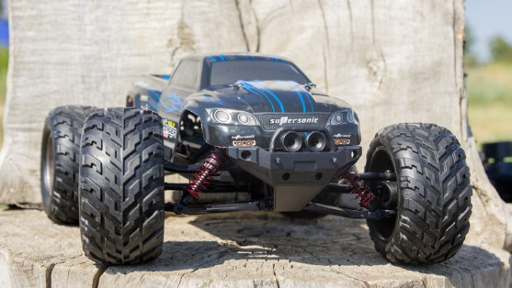
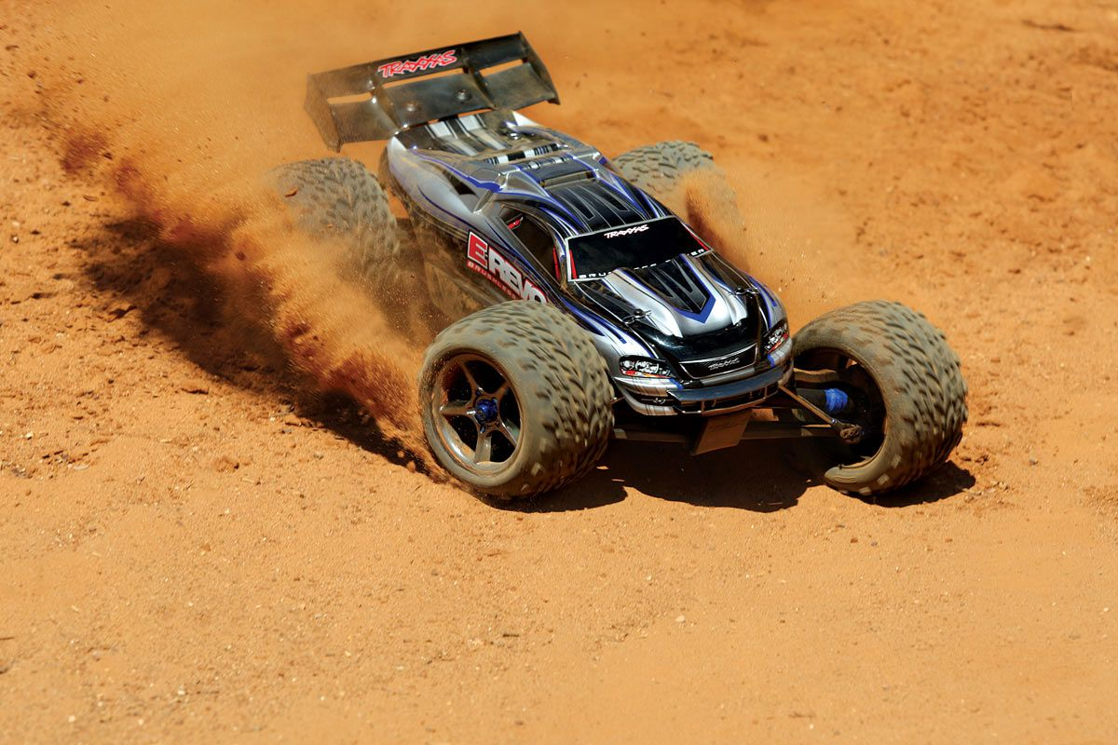
На сегодняшний день многие люди мечтают о качественной радиоуправляемой модели автомобиля. Но цена такого удовольствия часто варьируется около 10-15 тысяч рублей. Поэтому не все могут позволить себе её приобрести. В тоже время наш проект способен предложить не уступающую по качеству радиоуправляемую модель, по более доступной цене, позволяя каждому погрузиться в мир радиотехники, научиться пилотировать радиоуправляемые модели и понять их устройство.
Актуальность

Slide 3

Цель: создать дешёвую радиоуправляемою модель автомобиля с помощью 3D-принтера. Задачи: 1.Изучить теоретические основы и получить навыки построения 3D моделей; 2.Изучить строение радиоуправляемой модели автомобиля; 3.Разработать 3D-модели деталей радиоуправляемой модели автомобиля; 4.Подготовить модели для изготовления на 3D-принтере.
Цели и задачи
Логотип «Компас 3D»

Slide 4
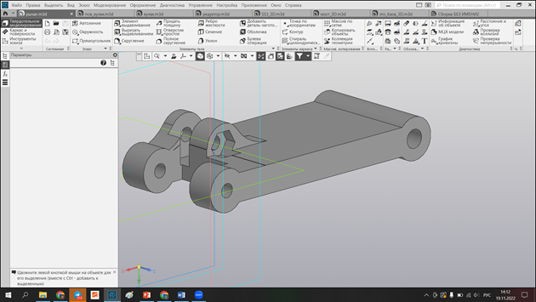
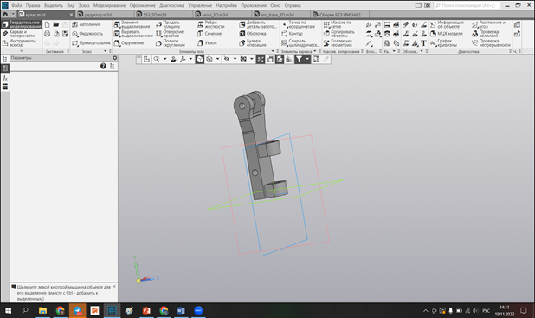
Для создания деталей для радиоуправляемой модели автомобиля был выбран программный комплекс САПР «Компас 3D», он имеет понятный интерфейс и множество функций для выполнения данного проекта. Преимущества «Компас 3D»: Широкое применение в промышленном дизайне; Возможность связать все элементы проектируемого изделия между собой; Наличие множества деталей различного назначения с самыми разнообразными параметрами. В данной модели применяются следующие материалы: 1.Шасси, изготовлено из фанеры (в дальнейшем планируется перейти на металл) 2.Рычаги (рис2), ступицы (рис.1), подрамник, тяги и т.д. изготовлены из ABS-пластика (в дальнейшем также планируется перейти на металл) 3. Arduino uno 4.Электродвигатель 5.Сервопривод 6.Регулятор оборотов 10А 3-18V 7.Беспроводной Bluetooth приёмопередатчик 8.Камера 9.Редуктор 10.Стойки амортизаторов 11.Задний мост 12.Самоблокирующийся дифференциал 13.Колеса
Методы и материалы
Рис.1
Рис.2

Slide 5
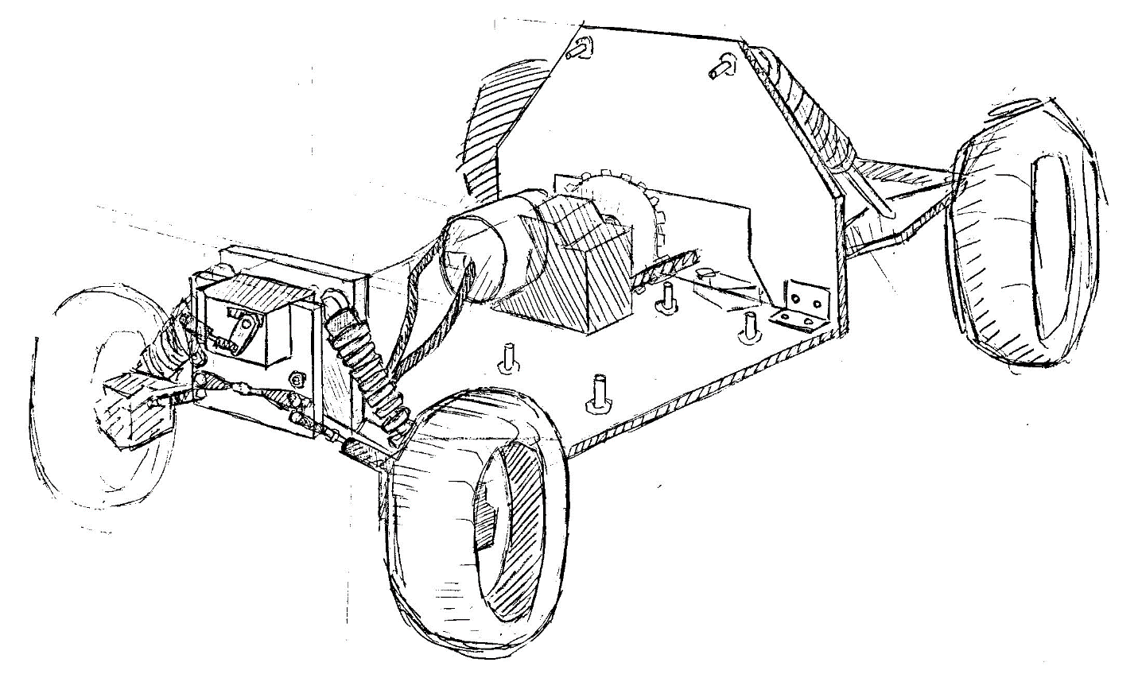
При сборке также используется: 1.Болты м4х12 2.Болты м4х16 3.Резьба м4 4.Гайки м4 5.Болты м3х12 6.Болты м3х16 7.Болты м3х20 8.Болты м3х30 9.Гайки м3
Рис.3 (эскиз)

Slide 6
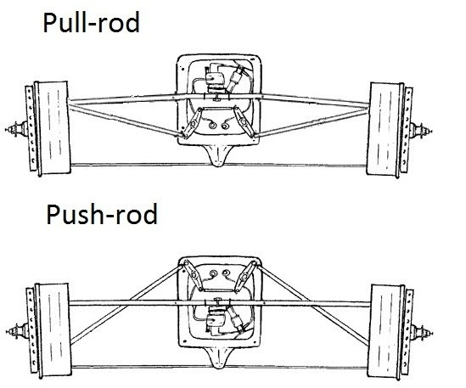
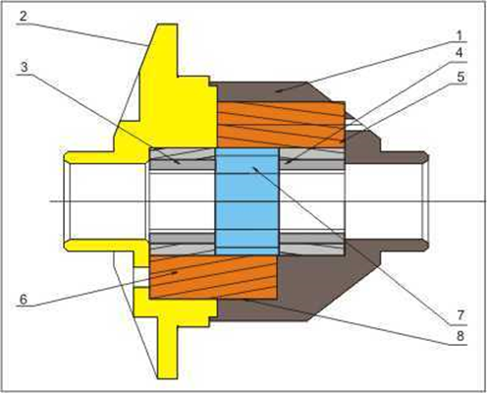
Результаты на данный момент
На данный момент модель собирается и усовершенствуется. Принято решение использовать самоблокирующийся дифференциал (рис.4), что положительно скажется на управляемости и значительно уменьшится время разгона до максимальной скорости, и установить заднюю подвеску типа «push rod» (рис.5) благодаря чему также улучшится разгон, управляемость и ход задней подвески. Так же в будущем будет установлен Bluetooth модуль и камера, что позволит управлять машиной на расстоянии даже если с ней нет прямого зрительного контакта, через мобильное устройство.
Рис. 4
Рис.5

Slide 7
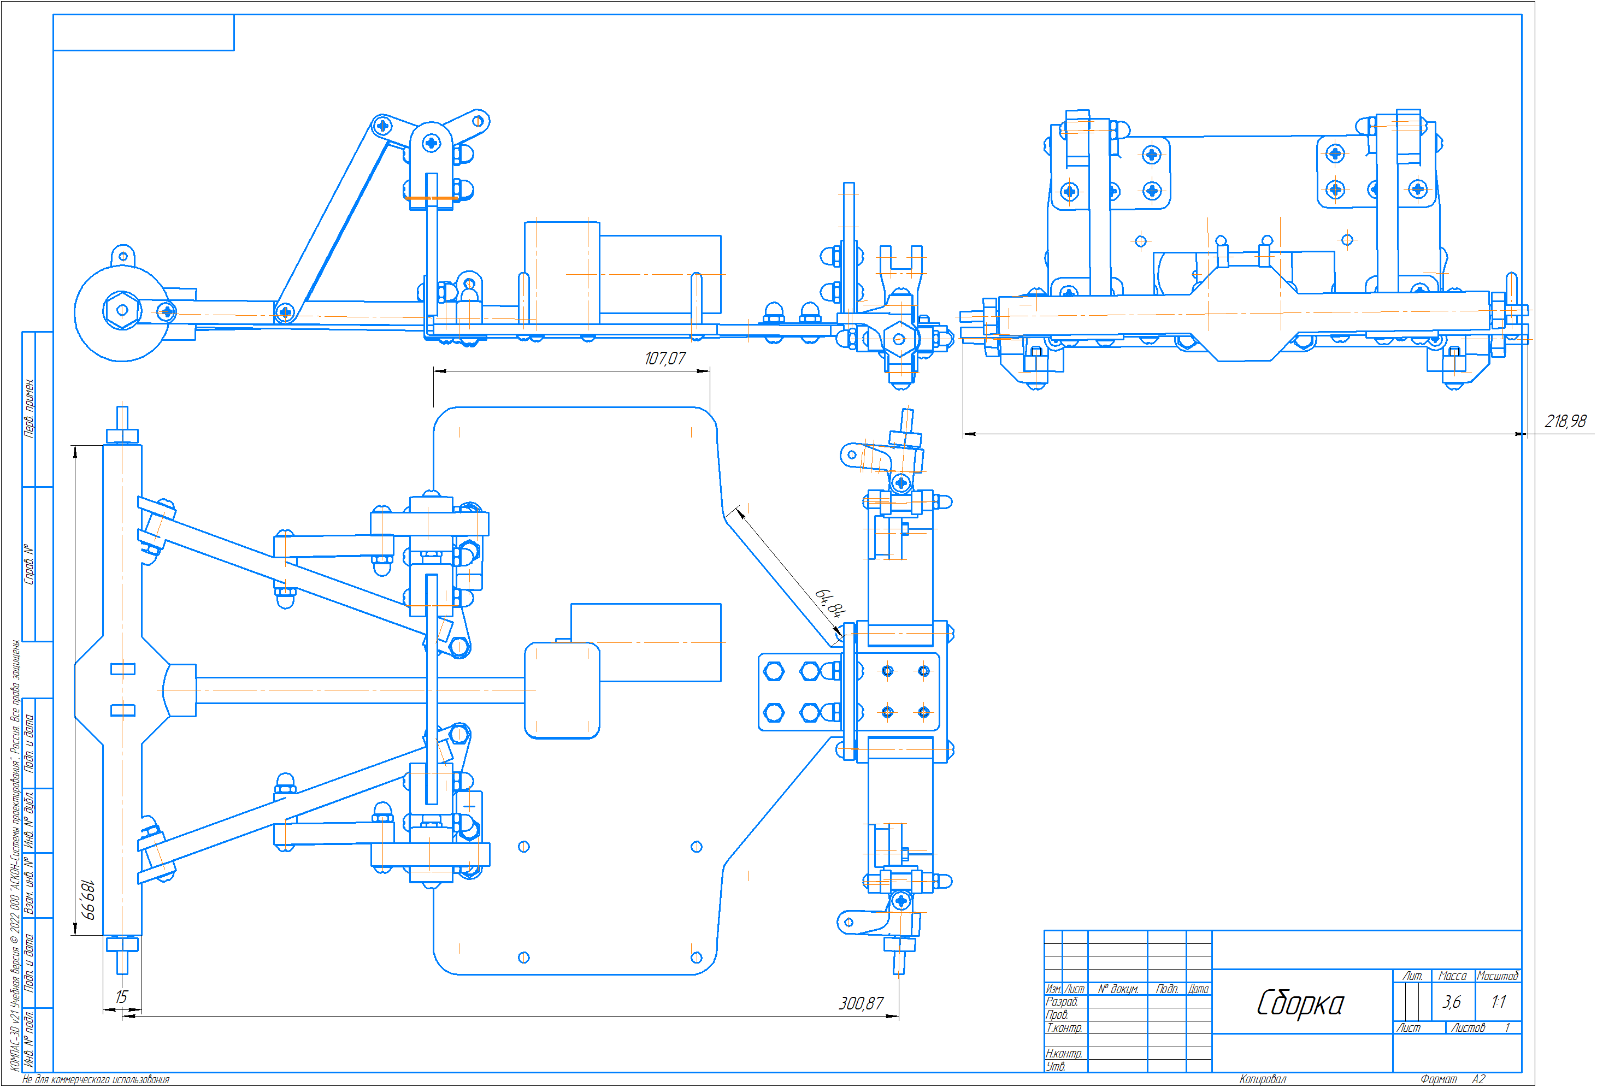

Slide 8
3D модель «Радиоуправляемая модель автомобиля» Спасибо за внимание! Руководитель: Иванов Вячеслав Сергеевич Автор: Глазков Всеволод Александрович

